Slide 1



Introdução à Engenharia ENG1000
Aula 05 – Funções
Prof. Augusto Baffa
<abaffa@inf.puc-rio.br>

Slide 2
Organização de Código
Um programa representa a implementação de uma solução de um determinado problema.
É fundamental o programa seja escrito de forma organizada, a fim de facilitar a manutenção, o re-uso, a adaptação do código, durante o processo de desenvolvimento ou no futuro.
Uma maneira de organizar o código é realizando a modularização do programa em funções.

Slide 3
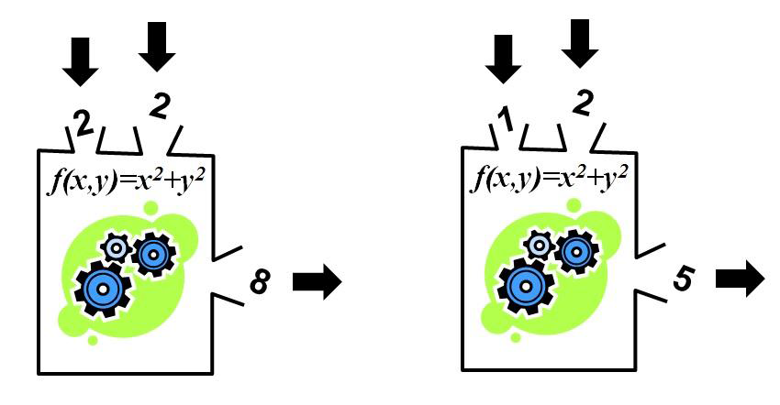
Funções
Funções em Lua são procedimentos que podem ser executados por outras partes do programa ou outras funções.
São utilizadas para:
Simplificar e organizar o código;
Estender a linguagem de programação;

Slide 4
Funções
Um programa em Lua é dividido em pequenas funções:
Bons programas são compostos por diversas pequenas funções.
Como o próprio nome diz, uma função representa uma funcionalidade.
A vantagem de se ter o código modularizado em funções é que o código fica mais fácil de entender, de manter, de atualizar e de reusar.
Nós já estamos usando funções auxiliares para capturar dados oriundos do teclado (io.read) e também para imprimir dados na tela como saída (io.write).

Slide 5
Criando Novas Funções
function nome_da_funcao (parâmetros, parâmetro)
variaveis locais
instrucoes em Lua (comandos = expressoes e operadores)
retorno
end
Um programa lua não pode
ter duas funções com o mesmo
nome.
Se uma função não tem uma
lista de parâmetros colocamos
apenas o ().
Consiste no bloco de comandos
que compõem a função.

Slide 6

Criando Novas Funções
function celsius_fahrenheit(tc)
local f
f = 1.8 * tc + 32
return f
end
local cels, fahr
io.write("Digite a temperatura em Celsius: ")
cels = io.read()
fahr = celsius_fahrenheit(cels)
io.write("Temperatura em Fahrenheit: ", fahr)
--[ Podemos usar essa função em qualquer outro programa que precise de uma conversão deste tipo. --]

Slide 7
Parâmetros e Valor de Retorno
Uma função deve ter sua INTERFACE bem definida, tanto do ponto de vista semântico quanto do ponto de vista sintático:
SEMÂNTICO: quando projetamos uma função, identificamos sua funcionalidade e com isso definimos que dados de entrada são recebidos e qual o resultado (saída) é produzido pela função.
SINTÁTICO: os tipos dos dados de entrada e saída são especificados no cabeçalho da função.

Slide 8
Parâmetros e Valor de Retorno
Exemplo:
Exemplo de função que recebe mais de um parâmetro:
function celsius_fahrenheit (tc)
Um único parâmetro de entrada
Dois parâmetros de entrada. Cada um deve ter seu tipo e nome declarados
function volume_cilindro(r, h)
local v
v = math.pi * (r ^ 2) * h
return v
end

Slide 9
Parâmetros e Valor de Retorno
function volume_cilindro(r, h)
local v
v = math.pi * (r ^ 2) * h
return v
end
local raio, altura, volume
io.write("Entre com o valor do raio: ")
raio = io.read()
io.write("Entre com o valor da altura: ")
altura = io.read()
volume = volume_cilindro(raio, altura)
io.write("Volume do cilindro = ", volume)

Slide 10
Parâmetros e Valor de Retorno
Uma chamada de uma função pode aparecer dentro de uma expressão maior. Por exemplo, se quiséssemos calcular a metade do volume do cilindro:
Também pode ser utilizada uma expressão válida na passagem de parâmetros:
volume = volume_cilindro(raio,altura)/2.0
volume = volume_cilindro(raio, 2*altura)

Slide 11
Escopo de Variáveis
Uma variável declarada dentro de uma função é chamada de VARIÁVEL LOCAL:
Ela somente é visível dentro da função que ela está declarada.
Assim que a função termina, os espaços de memória reservados para as suas variáveis locais são liberados e o programa não pode mais acessar esses espaços.

Slide 12
Escopo de Variáveis
Variável Local:
Uma função pode ser chamada diversas vezes.
Para cada execução da função, os espaços das variáveis locais são automaticamente reservados, sendo então liberados ao final da execução.
Dentro de uma função não se tem acesso a variáveis locais definidas em outras funções.
Os parâmetros de uma função também são variáveis automáticas com escopo dentro da função.

Slide 13
Escopo de Variáveis
function volume_cilindro(raio, altura)
local volume
volume = math.pi * (raio ^ 2) * altura
return v
end
local raio, altura, volume
io.write("Entre com o valor do raio: ")
raio = io.read()
io.write("Entre com o valor da altura: ")
altura = io.read()
volume = volume_cilindro(raio, altura)
io.write("Volume do cilindro = ", volume)
Os nomes das variáveis
locais são iguais mas
a visibilidade é diferente.

Slide 14
Escopo de Variáveis
Funções em Lua recebem VALORES e retornam VALORES (e não nomes de variáveis).
Os nomes podem coincidir, mas são variáveis distintas.
function dobra_valor(x)
x = x * 2
return x
End
local x = 5.0
io.write(dobra_valor(x))
io.write(x)
Vai escrever 10.0 na tela
Vai escrever 5.0 na tela

Slide 15
Exercícios
Lista de Exercícios 02 - Funções
http://www.inf.puc-rio.br/~abaffa/eng1000/
Enviar para abaffa@inf.puc-rio.br
Assunto: ENG01000 Ex02
Não Esquecer de colocar nome e matrícula.

